Slide 1



Бюджет для граждан
по проекту решения Совета Пестяковского муниципального района
«О бюджете Пестяковского муниципального района на 2021 год и плановый период 2022 и 2023 годов»
п. Пестяки

Slide 2
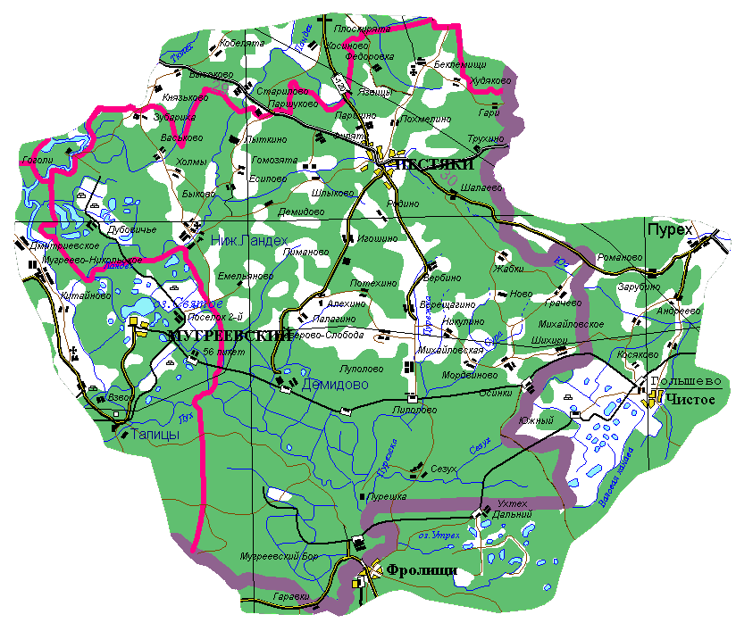
Пестяковский муниципальный район
Территория района составляет 1119,3 км2
Численность населения в 2020 году составила 5 649 человек
В состав района входят:
1 городское поселение;
2 сельских поселения.

Slide 3

Уважаемые жители Пестяковского
муниципального района!
Предоставляем Вашему вниманию информационный материал – «Бюджет для граждан» - аналитический документ, подготовленный в целях предоставления гражданам актуальной информации о проекте бюджета Пестяковского муниципального района на 2021 год и плановый период 2022 и 2023 годов.
Предоставленная информация обеспечивает реализацию принципов прозрачности и открытости бюджетного процесса Пестяковского муниципального района.
«Бюджет для граждан» - нацелен на получение обратной связи от граждан, которым интересны современные проблемы финансов в Пестяковском муниципальном районе Ивановской области.
начальник Финансового отдела администрации Пестяковского муниципального района Л.Е.Репкина

Slide 4

Бюджет –
форма образования и расходования денежных средств, предназначенных для финансового обеспечения задач и функций государства и местного самоуправления (ст.6 Бюджетного кодекса РФ)
Доходы бюджета -поступающие в бюджет денежные средства
Расходы бюджета -выплачиваемые из бюджета денежные средства
Бюджетное равновесие, при котором общий объем предусмотренных бюджетом расходов соответствует общему объему поступлений в бюджет называется сбалансированностью бюджета и является основополагающим принципом при составлении проектов бюджетов
Если доходы бюджета превышают расходы - это профицит бюджета. При этом принимается решение как использовать невостребованные доходы (сформировать финансовый резерв, отдать долг)
Если расходы бюджета превышают доходы - это дефицит бюджета. При этом необходимо привлечь дополнительные средства, которые называются источниками покрытия дефицита бюджета (использовать ранее накопленные остатки, взять в долг)

Slide 5

КАКИЕ ЭТАПЫ ПРОХОДИТ ПРОЕКТ БЮДЖЕТА?
Бюджет района – финансовый документ утверждаемый Советом Пестяковского муниципального района
Утверждение проекта бюджета
Рассмотрение проекта бюджета
Проект бюджета Пестяковского муниципального района утверждается решением Совета Пестяковского муниципального района.
Составление проекта бюджета
Проект бюджета до конца текущего года рассматривается и одобряется Советом Пестяковского муниципального района. По проекту бюджета проводятся публичные слушания. Для этого проект бюджета размещается на официальном сайте и в средствах массовой информации. Совет Пестяковского муниципального района рассматривает проект о бюджете в двух чтениях.
Постановлением администрации Пестяковского муниципального района от 06.10.2017 № 435 утвержден Порядок составления проекта бюджета Пестяковского муниципального района на очередной финансовый год и плановый период, в котором определены ответственные исполнители, порядок и сроки работы над документами и материалами, необходимыми для составления проекта бюджета. Непосредственное составление бюджета осуществляет Финансовый отдел администрации Пестяковского муниципального района.

Slide 6
Основные направления бюджетной и налоговой политики Пестяковского муниципального района на 2021 и плановый период 2022 и 2023 годов
Увеличение доходной базы Пестяковского муниципального района Ивановской области за счет развития малого и среднего предпринимательства и увеличение численности занятых в секторе экономики в течении 2021-2023 годов , привлечение инвестиций и новых налогоплательщиков.
Контроль за бюджетной эффективностью предоставляемых налоговых льгот, роста недоимки в местный бюджет.
Повышение качества образовательных услуг и обеспечение возможности для населения Пестяковского муниципального района получить качественное образование
Создание условий для улучшения доступа населения муниципального района к культурным ценностям, сохранение культурного и исторического наследия, развитие творческого потенциала района.
Развитие физической культуры и массового спорта, обеспечение доступности занятий спортом для всех слоев населения, содействие развитию туризма, мероприятия по развитию общественной молодежной инициативы.
Обеспечение эффективного функционирования контрактной системы в сфере закупок, товаров работ ,услуг для муниципальных нужд района.
Развитие эффективной транспортной и дорожной инфраструктуры в соответствии с требованиями населения и экономики Пестяковского муниципального района.
Оптимизация функций государственного управления и организационной структуры исполнительных органов местного самоуправления Пестяковского муниципального района.

Slide 7
Показатели прогноза социально экономического развития на основании которого сформирован бюджет Пестяковского муниципального района на 2021 год и плановый период 2022 и 2023 годов
Показатели | 2021 | 2022 | 2023
Объем продукции сельского хозяйства в хозяйствах всех категорий | 85,0 млн. руб. | 90,0 млн.руб. | 95,0 млн.руб.
Объем платных услуг населению | 2,9 млн.руб. | 3,0 млн.руб. | 3,0 млн.руб.
Инвестиции в основной капитал за счет всех источников финансирования | 5,02 млн.руб. | 5,02 млн.руб. | 5,02 млн.руб.
Количество малых и средних предприятий-всего | 0,3 тыс.ед. | 0,3 тыс.ед. | 0,3 тыс.ед.
Численность постоянного населения (среднегодовая )-всего | 5,24 тыс.чел. | 5,09 тыс.чел. | 5,09 тыс.чел.
средняя заработная плата номинальная | 19 241,80 руб. | 20 203,90 руб. | 20 203,90 руб.

Slide 8
Как формируется доходная часть бюджета?
Неналоговые поступления
Налоговые поступления
Безвозмездные поступления
Доход бюджета

Slide 9
Структура доходов бюджета на 2021 плановый период
2022 и 2023 годов

Slide 10

Какие налоговые доходы поступают в бюджет?
Налоговые доходы Пестяковского муниципального района
Налог на доходы физических лиц (НДФЛ)
Акцизы
Налоги на совокупный доход (УСН)
Государственная пошлина

Slide 11
Структура налоговых доходов бюджета Пестяковского муниципального района на 2021 год и плановый период
2022 и 2023 годов

Slide 12

Какие неналоговые доходы поступают в бюджет?
Неналоговые доходы Пестяковского муниципального района
Доходы от использования имущества, находящегося в государственной и муниципальной собственности
Платежи при пользовании природными ресурсами
Доходы от оказания платных услуг и компенсации затрат государства
Доходы от продажи материальных и нематериальных активов
Штрафы, санкции, возмещение ущерба
Прочие неналоговые доходы

Slide 13
Структура неналоговых доходов бюджета Пестяковского муниципального района на 2021 год и плановый период
2022 и 2023 годов

Slide 14

В бюджет Пестяковского муниципального района поступают межбюджетные трансферты из бюджета Ивановкой области в 2021-2023 годах
Безвозмездные поступления Пестяковского муниципального района
Дотации
Субсидии
Субвенции

Slide 15
В бюджет Пестяковского муниципального района поступают межбюджетные трансферты из бюджета Ивановкой области в 2021-2023 годах
Субвенции
Субсидии
Дотации
- средства, предоставляемые бюджету другого уровня бюджетной системы РФ или юридическому лицу на безвозмездной и безвозвратной основах на осуществление определенных целевых расходов. Субвенция в отличие от дотации должна быть использована строго по целевому назначению и в установленный срок; в противном случае она подлежит возврату предоставившему ее органу.
– это бюджетные средства, предоставляемые бюджету другого уровня бюджетной системы Российской Федерации, физическому или юридическому лицу на условиях долевого финансирования целевых расходов
- это бюджетные средства, предоставляемые бюджету другого уровня бюджетной системы РФ на безвозмездной и безвозвратной основе. Дотации осуществляются из Федерального фонда финансовой поддержки субъектов РФ.
- предоставляется на выравнивание бюджетной обеспеченности поселений;
Межбюджетные трансферты

Slide 16
Структура безвозмездных поступлений в бюджет Пестяковского муниципального района в 2021 и плановый период 2022 и 2023 годов

Slide 17
ПРОЕКТ БЮДЖЕТА ПЕСТЯКОВСКОГО МУНИЦИПАЛЬНОГО РАЙОНА НА 2021 ГОД и ПЛАНОВЫЙ ПЕРИОД 2022 И 2023 ГОДОВ – ПРОГРАММНЫЙ БЮДЖЕТ
Бюджет Пестяковского муниципального района на 2021 год и плановый период 2022 и 2023 годов сформирован на основе 12 муниципальных программ Пестяковского муниципального района. Муниципальная программа Пестяковского муниципального района – это комплекс мероприятий, увязанных по ресурсам, срокам и исполнителям, направленных на достижение целей социального и экономического развития Пестяковского муниципального района в определенной сфере.
Муниципальная программа имеет цель, мероприятия и показатели эффективности, направленные на достижение заданного результата. При этом значение каждого показателя является индикатором по конкретному направлению деятельности и сигнализирует о плохом или хорошем результате, необходимости принятия новых решений.
Объем муниципального долга на 2021 год и плановый период 2022 и 2023 годов не планируется, т.к. муниципальный долг в Пестяковском муниципальном районе отсутствует.

Slide 18
Сведения об объеме муниципального долга по состоянию на 01.01.2021г. по бюджету Пестяковского муниципального района
Виды заимствований | Утверждено на 01.01.2021г. | Утверждено на 01.01.2022г. | Утверждено на 01.01.2023г. | исполнение
Муниципальные внутренние заимствования, всего | 0,00 | 0,00 | 0,00 | 0,00
Бюджетные кредиты от других бюджетов бюджетной системы Российской Федерации | 0,00 | 0,00 | 0,00 | 0,00
Получение | 0,00 | 0,00 | 0,00 | 0,00
Погашение | 0,00 | 0,00 | 0,00 | 0,00
Общий объем заимствований, направленных на погашение долга | 0,00 | 0,00 | 0,00 | 0,00

Slide 19
Распределение расходов бюджета Пестяковского муниципального района по муниципальным программам на 2021 – 2023 годы
Наименование | 2021 год | 2022 год | 2023 год
Экономическое развитие | 0,00 | 0,00 | 1 611 466,75
Развитие культуры | 6 307 846,00 | 2 297 014,00 | 2 297 014,00
Развитие физической культуры, спорта, туризма и реализация молодежной политики | 924 571,00 | 479 879,00 | 479 879,00
Развитие образования | 61 947 560,02 | 32 483 751,50 | 29 193 903,43
Обеспечение доступным и комфортным жильем, объектами инженерной инфраструктуры и услугами ЖКХ | 0,00 | 0,00 | 0,00
Развитие транспортной системы, энергосбережение и повышение энергетической эффективности Пестяковского муниципального района | 7 738 159,05 | 8 168 796,88 | 4 943 796,88
Обеспечение безопасности граждан и профилактика правонарушений в Пестяковском муниципальном районе | 698 961,18 | 557 022,82 | 614 045,64
Забота и поддержка | 1 889 524,50 | 1 735 124,50 | 609 041,50
Совершенствование местного самоуправления Пестяковского муниципального района | 32 563 898,95 | 24 659 756,45 | 22 994 665,37
Развитие сельских территорий и коммунальной инфраструктуры в Пестяковском муниципальном районе | 0,00 | 0,00 | 0,00
Эффективность управления муниципальным имуществом и решение экологических проблем Пестяковского муниципального района | 12 000,00 | 0,00 | 11 760,00
Формирование законопослушного поведения участников дорожного движения на территории Пестяковского муниципального района на 2019-2021 годы | 2 520,00 | 0,00 | 0,00
Всего по муниципальным программам | 112 085 040,70 | 70 381 345,15 | 62 755 572,57

Slide 20
Структура бюджета Пестяковского муниципального района в 2021 года по муниципальным программам

Slide 21


Муниципальная программа
«Экономическое развитие Пестяковского муниципального района»
Объем ресурсного обеспечения программы на 2023 год – 1 611 466,75 руб.
Срок реализации
программы 2015-2023
Цели программы:
1.Обеспечение благоприятных экономических, условий для развития субъектов малого и среднего предпринимательства.
2. Создание условий для стабильного функционирования пассажирского автомобильного транспорта на территории Пестяковского муниципального района;
Содействие развитию малого и среднего предпринимательства в Пестяковском муниципальном районе
Субсидирование транспортного обслуживания населения Пестяковского муниципального района
Ожидаемые результаты реализации программы:
Улучшение взаимодействия субъектов малого и среднего предпринимательства с органами местного самоуправления муниципального района;
Создание преференций для развития субъектов малого и среднего предпринимательства в приоритетных для муниципального района направлениях деятельности субъектов малого и среднего предпринимательства;
Сохранение числа выполняемых рейсов и числа перевозимых по этим направлениям пассажиров;
Сохранение количества обслуживаемых муниципальных автобусных маршрутов.

Slide 22

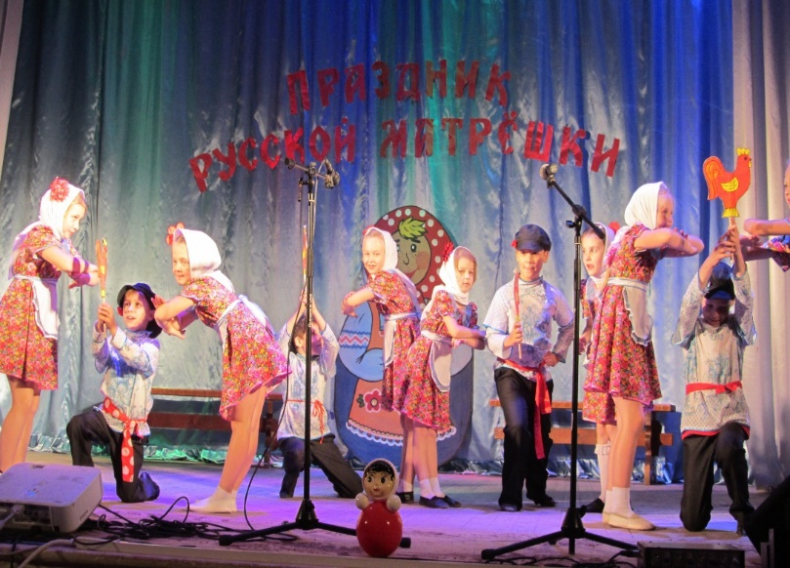
Муниципальная программа «Развитие культуры»
Цели программы:
Совершенствование комплексной системы мер по реализации государственной политики в сфере культуры и искусства Пестяковского муниципального района, развитие и укрепление экономических и организационных условий для эффективной деятельности и оказания услуг населению
Расходы на программу составят:
в 2021 году – 6 307 846,00 руб.
в 2022 году – 2 297 014,00 руб.,
в 2023 году – 2 297 014,00 руб.
Срок реализации программы 2015 – 2023 годы

Slide 23
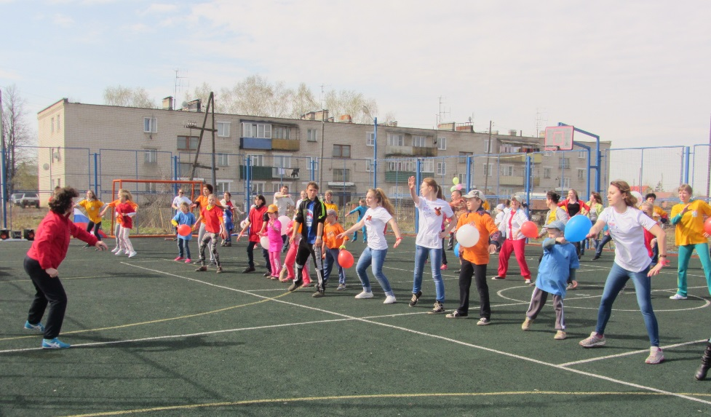
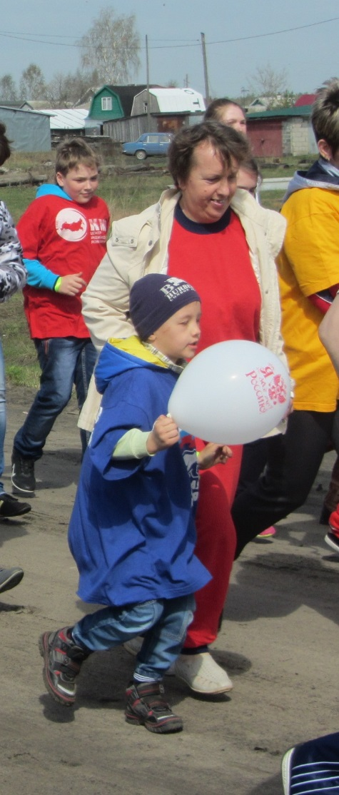
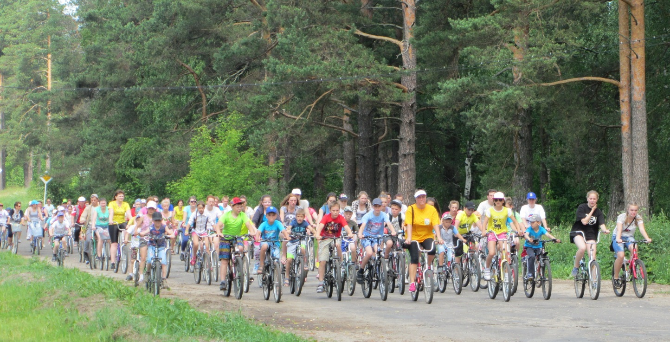
Муниципальная программа
«Развитие физической культуры, спорта, туризма и реализация молодежной политики»
Срок реализации программы 2015 – 2023 годы
Объем бюджетных ассигнований на :
2021 год – 924 571,00 руб.
2022 год – 479 879,00 руб.
2023 год – 479 879,00 руб.
Цель программы :
развитие массовых и индивидуальных форм физкультурно-оздоровительной и спортивной работы в учреждениях, на предприятиях, в организациях, с детьми дошкольного возраста и с обучающимися в общеобразовательных учреждениях, работниками организаций, инвалидами, пенсионерами и другими категориями населения;
создание условий для гражданского становления, социальной зрелости молодежи, физического, духовного, нравственного развития молодых граждан, обеспечение их занятости и удовлетворение их общественных потребностей;

Slide 24
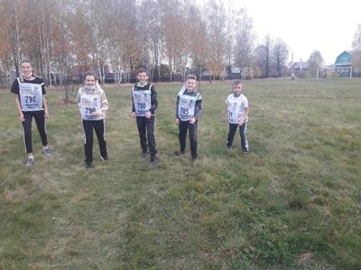
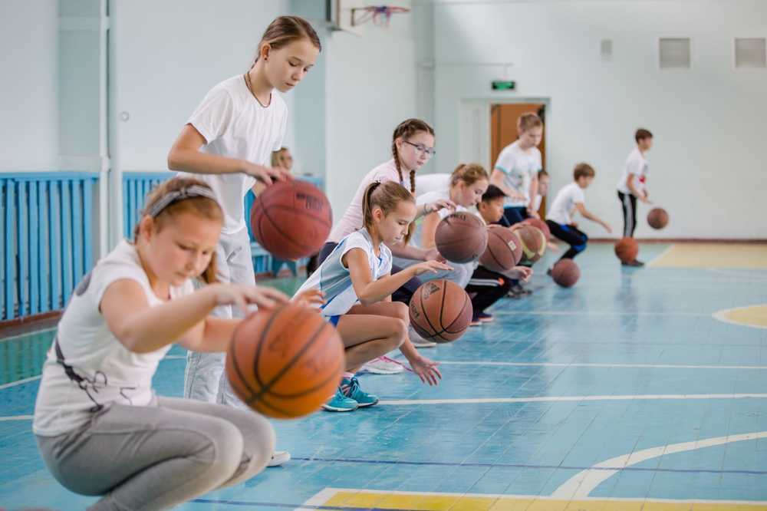
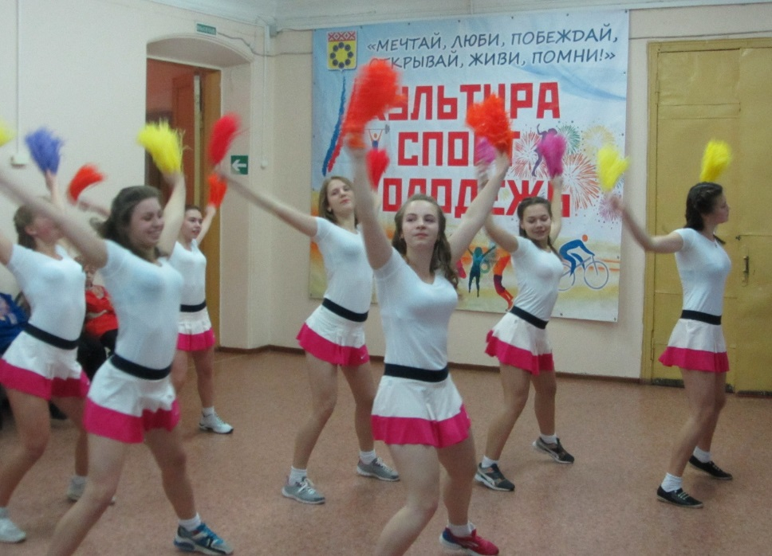
Ожидаемые результаты программы
- приобщение населения района к социальному, культурному, духовному и физическому воспитанию;
- увеличение числа участников спортивно-оздоровительных мероприятий;
- выявление представителей нового поколения одаренной молодежи в целях дальнейшей поддержки их творческого становления;
- развитие разнообразных форм работы, в том числе увеличение количества мероприятий для лиц с ограниченными физическими возможностями;
- формирование стойкого противодействия наркотикам в молодежной среде, в том числе путем увеличения численности добровольцев по пропаганде здорового образа жизни из числа подростков и молодежи;
- использование инновационного потенциала молодежи в интересах государственного и общественного развития.

Slide 25

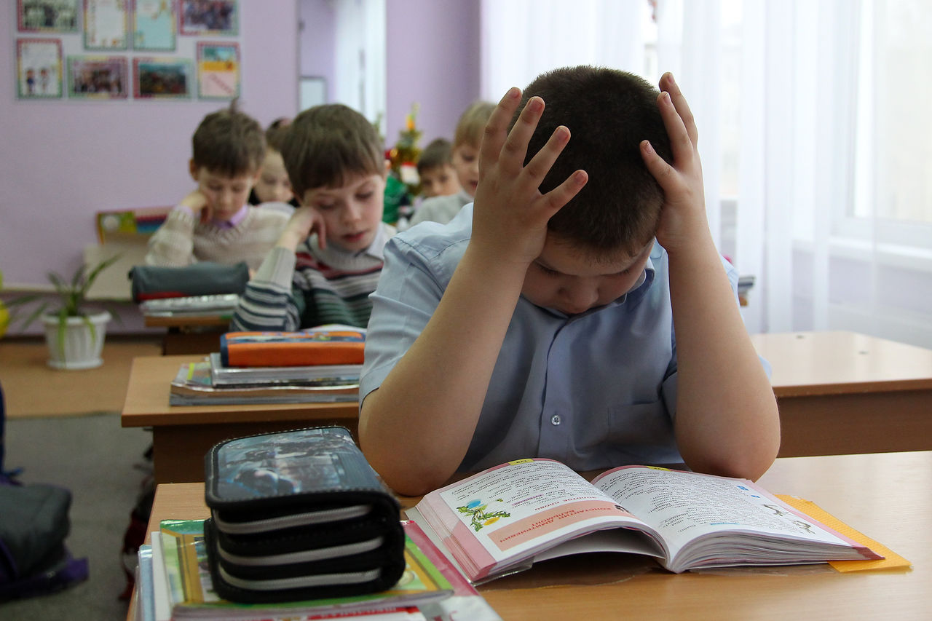
Муниципальная программа Пестяковского муниципального района «Развитие образования Пестяковского муниципального района»
Объем ресурсного обеспечения:
2021 – 61 947 560,02 руб.
2022 – 32 483 751,50 руб.
2023 – 29 193 903,43 руб.
Срок реализации программы 2015-2023
Цель программы –
создание условий и обеспечение доступности для получения качественного образования и воспитания, успешной социализации детей, проживающих на территории Пестяковского муниципального района

Slide 26

Муниципальная программа Пестяковского муниципального района «Развитие образования Пестяковского муниципального района»
Развитие дошкольного образования:
на 2021 год – 13 692 174,35руб.,
2022 год – 13 815 159,58 руб.,
2023 год -13 700 159,73 руб.
Развитие общего образования:
2021 год – 33 870 155,00 руб.,
2022 год – 7 471 049,82 руб.,
2023 год – 4 296 201,60 руб.
Развитие дополнительного образования:
2021 год – 3 050 895,24 руб.,
2022 год – 2 119 854,00 руб.,
2023 год - 2 119 854,00 руб.
Обеспечение деятельности образовательных организаций Пестяковского муниципального района:
2021 год - 6 898 047,33 руб.,
2022 год – 4 643 500,00 руб.,
на 2023 год – 4 643 500,00 руб.
Формирование культуры здорового образа жизни детей Пестяковского муниципального района:
2021 год - 2 555 250,00 руб.,
2022 год – 2 555 250,00 руб.,
2023 год – 2 555 250,00 руб.
Ожидаемые результаты
Охват услугами дошкольного образования детей в возрасте от 1,5 до 7 лет – 100%
Создание условий в учреждениях образования в соответствии с Федеральными государственными стандартами – 100%
Соответствие уровня заработной платы педагогических работников сферы образования Указам Президента РФ – 100%
Повышение уровня квалификации преподавательских кадров – 100%
Охват детей дополнительным образованием – 78%
Выявление и поддержка талантливых и одаренных детей.
Создание безбарьерной среды для детей инвалидов.
Комплексная безопасность образовательных организаций Пестяковского муниципального района: 2021 год – 1 881 038,10 руб.,
2022 год – 1 878 938,10 руб.,
2023 год -1 878 938,10 руб.

Slide 27


Муниципальная программа
«Обеспечение доступным и комфортным жильем, объектами инженерной инфраструктуры и услугами жилищно–коммунального хозяйства населения Пестяковского муниципального района»
срок реализации программы – 2015 – 2023 годы
Общий объем бюджетных ассигнований:
2021 год – 0,00
2022 год – 0,00
2023 год – 0,00
Цели программы:
Повышение доступности приобретения жилья в Пестяковском муниципальном районе для граждан и семей, нуждающихся в улучшении жилищных, в том числе с помощью ипотечного жилищного кредитования
Ожидаемые результаты:
В результате реализации Программы к 2022 году количество молодых семей, получивших свидетельство о праве на получении социальной выплаты на приобретение (строительство) жилого помещения составит 15. Также, к 2022 году планируется улучшить жилищные условия 16 гражданам с помощью мер государственной и муниципальной поддержки в сфере ипотечного жилищного кредитования.

Slide 28
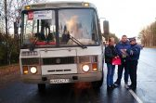
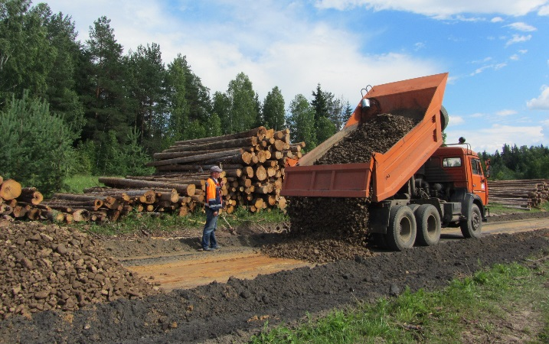
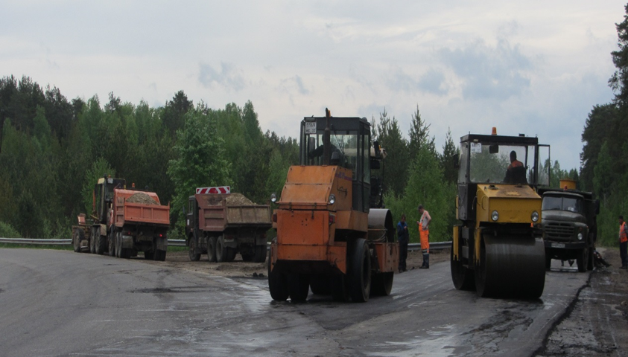
Муниципальная программа
«Развитие транспортной системы, энергосбережение и повышение энергетической эффективности Пестяковского муниципального района»
Срок реализации программы – 2020 – 2023 годы
Ремонт и содержание автомобильных дорог в границах и вне границ населенных пунктов в границах Пестяковского муниципального района:
2021 год – 7 738 159,05 руб.,
2022 год – 8 168 796,88 руб.,
2023 год – 4 943 796,88 руб.
Развитие эффективной транспортной и дорожной инфраструктуры в соответствии с потребностями населения и экономики Пестяковского муниципального района
Повышение эффективности использования потребителями топливно-энергетических ресурсов за счет их рационального использования и сокращения потерь энергетических ресурсов путем реализации энергосберегающих мероприятий.
Ресурсное обеспечение программы
20 850 752,81 руб., в том числе
Энергосбережение и повышение энергетической эффективности Пестяковского муниципального района

Slide 29
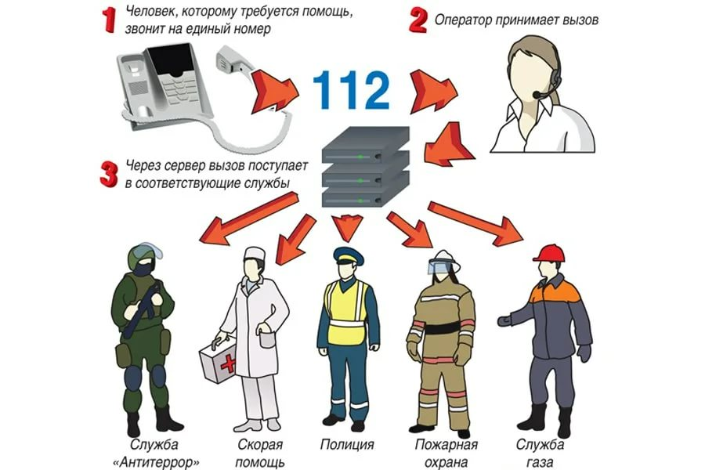
Муниципальная программа
«Обеспечение безопасности граждан и профилактика правонарушений в Пестяковском муниципальном районе»
Ожидаемые результаты программы:
На большей части (90 процентов) территории района будет действовать система оповещения населения
Возрастет уровень подготовленности населения района к действиям в условиях ЧС
Количество преступлений на территории района, в расчете на 100 тысяч жителей (коэффициент криминальной активности населения), сократится на 15 процентов, с 1525,3 в 2013 году до 1218,2 в 2020 году.
Количество преступлений, совершенных в общественных а общественных местах, связанных с угрозой жизни, здоровью и имуществу граждан, хулиганством в расчете на 100 тысяч населения, уменьшится на 6 процентов, с 367,3 в 2013 году до 345,0 в 2020 году.
Количество несовершеннолетних, совершивших преступления, в расчете на тысячу несовершеннолетних в возрасте 14-17 лет включительно, сократится на 50,0 процентов, с 28,4 в 2013 году до 14,2 в 2020 году.
Удельный вес участников, совершивших преступления в состоянии опьянения сократится на 44 процента с 28,2 в 2013 году до 15,5 в 2020 году.
Удельный вес участников, совершивших повторные преступления (ранее совершавшие преступления) сократится на 12 процентов с 70 в 2013 году до 58 в 2020 году.
Срок реализации программы – 2015 – 2023 годы
Общий объем бюджетных ассигнований:
2021 год – 698 961,18 руб.
2022 год – 557 022,82 руб.
2023 год – 614 045,64 руб.
Основными целями программы являются:
Повышение уровня безопасности жизнедеятельности населения в Пестяковском муниципальном районе
Снижение уровня преступности и повышение результативности профилактики правонарушений

Slide 30

Муниципальная программа Пестяковского муниципального района «Забота и поддержка»
Цели Программы:
Формирование условий для обеспечения социальной поддержки ветеранов;
Формирование организационных, правовы- Реализация комплекса социальных мер, направленных на проявление заботы и внимания, оказание финансовой поддержки отдельным категориям граждан, социальная поддержка которых не урегулирована законодательством РФ и Ивановской области.
- Организация оказания материальной помощи и защиты отдельным категориям граждан муниципального района, оказавшимся в экстремальной (сложной) жизненной ситуации;
- Поддержка Общественной организации ветеранов (пенсионеров) войны, труда, Вооруженных сил и правоохранительных органов (далее – Совет ветеранов) Пестяковского муниципального района.
Сроки реализации программы: 2021 – 2023 годы
Общий объем бюджетных ассигнований:
2021 год – 1 889 524,50 руб.
2022 год – 1 735 124,50 руб.
2023 год – 609 041,50 руб.

Slide 31

Муниципальная программа
«Совершенствование местного самоуправления Пестяковского муниципального района»
Ожидаемые результаты программы:
Повышение эффективности и результативности деятельности местной Администрации
Снятие административных барьеров при предоставлении государственных и муниципальных услуг;
Получение государственных и муниципальных услуг по принципу «одного окна», включающему создание единого места приема, регистрации и выдачи необходимых документов, а также получать одновременно несколько взаимосвязанных государственных и муниципальных услуг – не менее 70 процентов.
Срок реализации программы – 2020 – 2023 годы
Общий объем бюджетных ассигнований:
2021 год – 32 563 898,95 руб.
2022 год – 24 659 756,45 руб.
2023 год – 22 994 665,37 руб.
Цели программы :
Обеспечение открытого, ответственного и эффективного местного самоуправления в Пестяковском муниципальном районе
Целевые индикаторы (показатели):
1. Реализация вопросов местного значения, в соответствии с федеральным законодательством;
2. Исполнение переданных законодательством Российской Федерации отдельных государственных полномочий
-Качественное предоставление услуг муниципальным бюджетным учреждением «Пестяковский многофункциональный центр предоставления государственных и муниципальных услуг «Мои документы»

Slide 32
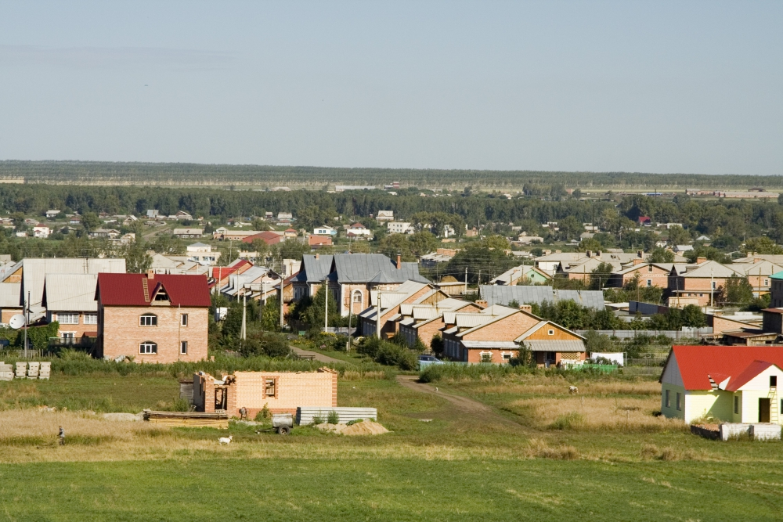
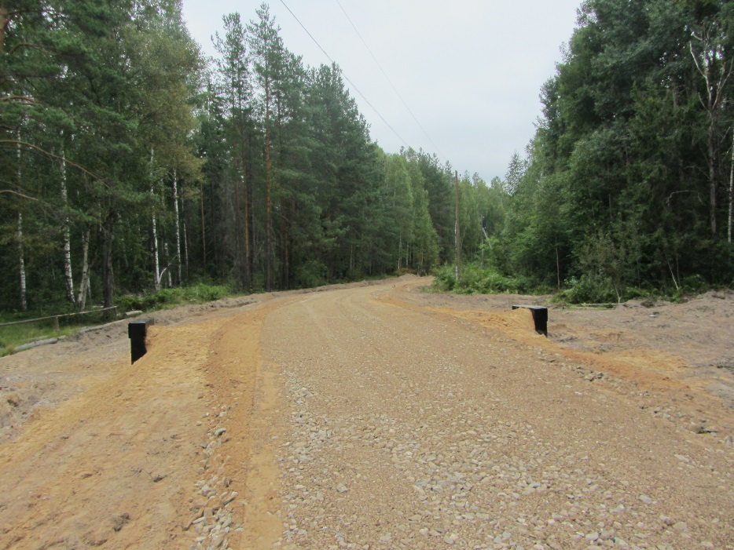
Муниципальная программа
«Развитие сельских территорий и коммунальной инфраструктуры в Пестяковском муниципальном районе»
Срок реализации программы – 2021 – 2023 годы
Цели программы :
создание комфортных условий жизнедеятельности в сельской местности;
стимулирование инвестиционной активности в агропромышленном комплексе путем создания благоприятных инфраструктурных условий в сельской местности;
содействие созданию высокотехнологичных рабочих мест на селе;
активизация участия граждан, проживающих в сельской местности, в реализации общественно значимых проектов;
формирование позитивного отношения к сельской местности и сельскому образу жизни.
Повышение качества и надежности предоставления коммунальных услуг населению.
Общий объем бюджетных ассигнований:
2021 год – 0,00 руб.
2022 год – 0,00 руб.
2023 год – 0,00 руб.

Slide 33


Муниципальная программа
«Эффективность управления муниципальным имуществом и решение экологических проблем Пестяковского муниципального района»
Срок реализации программы – 2021 – 2023 годы
Цели программы :
Повышение эффективности управления муниципальным имуществом и земельными ресурсами Пестяковского муниципального района на основе современных принципов и методов управления;
Увеличение поступлений в бюджет от управления и распоряжения муниципальным имуществом и землей;
Развитие системного подхода к решению экологических проблем Пестяковского муниципального района Ивановской области, улучшение экологической ситуации в районе.
Ожидаемые результаты:
Увеличение поступления денежных средств в местный бюджет;
Внесение изменений в Схему территориального планирования Пестяковского муниципального района;
Внесение изменений в Генеральные планы и Правила землепользования и застройки сельских поселений, входящих в состав Пестяковского муниципального района;
Проведение подготовительной работы: создание цифровой топографической основы;
Реализация программы «Проведения комплексных кадастровых работ»;
Установление границ территорий с особым правовым режимом использования земель на государственный кадастровый учет их границ;
Улучшение благоустройства, санитарной очистки территории Пестяковского муниципального района;
Предотвращение несанкционированного размещения отходов производства и потребления на территории района;
Повышение уровня экологической культуры населения района;
Увеличение числа школьников и подростков, вовлеченных в сферу экологического воспитания.
Общий объем бюджетных ассигнований:
2021 год – 12 000,00 руб.
2022 год – 0,00 руб.
2023 год – 11 760,00 руб.

Slide 34


Муниципальная программа
«Формирование законопослушного поведения участников дорожного движения на территории Пестяковского муниципального района на 2019-2021»
Срок реализации программы – 2019 – 2021 годы
Общий объем бюджетных ассигнований:
2021 год – 2 520,00 руб.
2022 год – 0,00 руб.
2023 год –0,00 руб.
Цели программы :
Формирование устойчивых навыков законопослушного поведения граждан на дорогах
Ожидаемые результаты программы
1. снижение количества дорожно-транспортных происшествий на 5%;
2. Увеличение доли граждан, задействованных в мероприятиях по профилактике дорожно-транспортных происшествий на 15%;
3.Ежегодное повышение уровня законопослушного поведения участников дорожного движения на 5%

Slide 35

Ваши предложения и замечания по проекту бюджета Пестяковского муниципального района Вы можете направить в Совет Пестяковского муниципального района или в администрацию района на электронный адрес:
pestyaki@pestyaki.ru
Спасибо за участие.

Slide 36

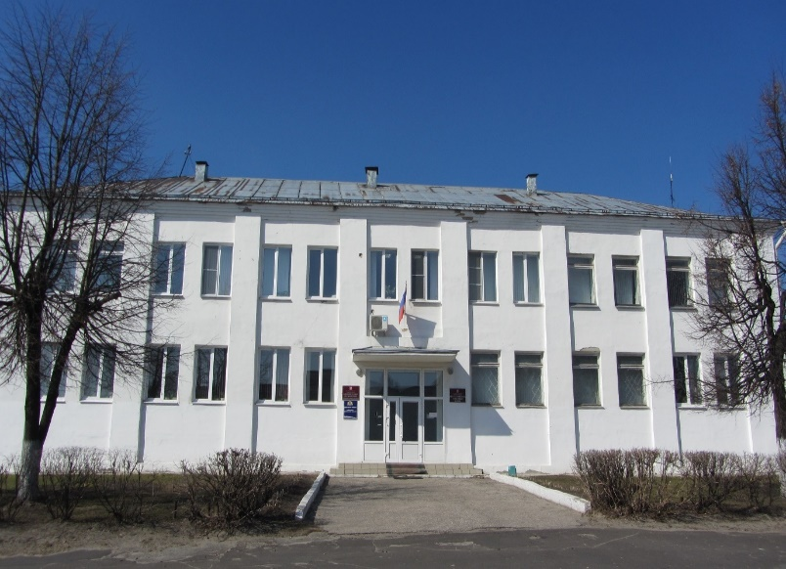
Материалы подготовлены Финансовым отделом администрации Пестяковского муниципального района
Контактная информация
Адрес:Россия, Ивановская область,
п .Пестяки, ул. Ленина д.4
Тел.(849346 )2-15-79;
Факс 849346 2-15-90
Электронный адрес:
rayfo03318@mail.ru

